Slide 1
Grupa companiilor CONTABILIZARE în parteneriat cu
Asociația «Moldova Apa-Canal», prin colaborare cu
SERVICE ENERGY NATURAL SISTEMS (SENS)
Prezintă vebinarul:
Automatizarea evidenței contabile a întreprinderii cu profil de distribuție a apei potabile și prestări servicii de canalizare
Prezentator: specialistul Curagău Alina

Slide 2


Grupa companiilor CONTABILIZARE
Noi dezvoltăm soluția pentru automatizarea managementului și evidenței contabile.
Din 1997 compania CONTABILIZARE dezvoltă soluții tipice pentru configurații pe baza platformei 1С Întreprindere 7.7: C-Prof 1.6; C-Prof 3.0; C-Prof 3.6; C-Prof 4.0.
Începând cu anul 2003 CONTABILIZARE se ocupă cu dezvoltarea configurației pe platforma 1С:Întreprindere 8 și din 2007 s-a eliberat în larg consum- Contabilizare 4.0 ERP-sistem pe platforma 1С: Întreprindere 8, care este îmbunătățit până în prezent.
Din aprilie 2012 se formează grupa companiilor CONTABILIZARE, care constă din compania dezvoltator Contabilizare și compania de consultări AIS-Tehnologii (Franciză «1С»).
Contactele noastre:
Tel: (022) 22 54 88
Mob: (067) 70 1440
E-mail: info@cont.md
web: www.cont.md

Slide 3
Contabilizare 4.0 pe platforma 1С:Întreprindere 8.
Funcțional – tot inclus:
Contabilitate și finanțe,
Evidența operativă și de gestiune
Atu-ul soluției noastre constă din –
Întreținerea bazei informaționale unice.
Ca rezultat:
Nu este necesitate de transmitere a datelor dintr-o bază informațională în alta, de la o subdiviziune la alta(operații descărcare-încarcare)
Informația este întodeauna actuală și accesibilă
Într-un timp optimal se obțin rapoarte de gestiune

Slide 4
Funcționalul sistemului
Sistem unificat cu posibilitatea prelucrării și procesării rapide a datelor
Automatizarea evidenței contabile
Automatizarea evidenței blocului pentru distribuție a apei
Rapiditatea procesării informației prin prisma rapoartelor de gestiune
Posibilitatea automatizării colectării datelor prin intermediul aplicației mobile
Posibilitatea automatizării încărcării datelor contoarelor electronice
Setare și control a drepturilor de acces

Slide 5


Sistem unificat cu posibilitatea prelucrării și procesării rapide a datelor
Permite:
Automatizarea business-proceselor de bază,
Controlul indicatorilor de bază a întreprinderii,
Legătura organizată dintre subdiviziuni și compartimente,
Coordonarea activității între subdiviziuni teritoriale,
Monitorizarea eficacității activității întreprinderii în asamblu cât și pe compartimente sau subdiviziuni
precum și activitatea personalului.
Într-o bază unică de date stă la
îndemână toată infomația
cu care se poate lucra operativ!

Slide 6
Аutomatizarea evidenței contabile
Evidența procurărilor
Evidența vânzărilor
Evidența monetară
Evidența stocului și rezervelor
Evidența activelor pe termen lung
Evidența relațiilor cu terții
Evidența cheltuielilor
Evidența personalului
și calcule salariale
Raportarea reglementată

Slide 7
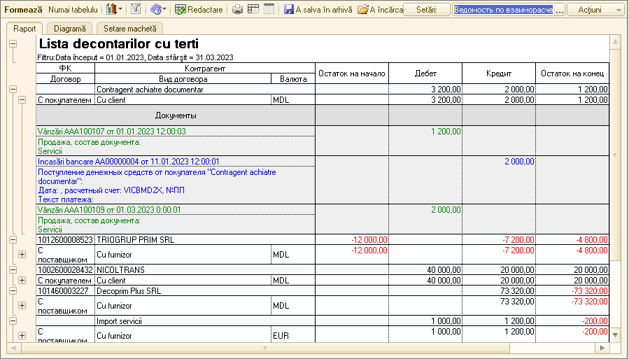
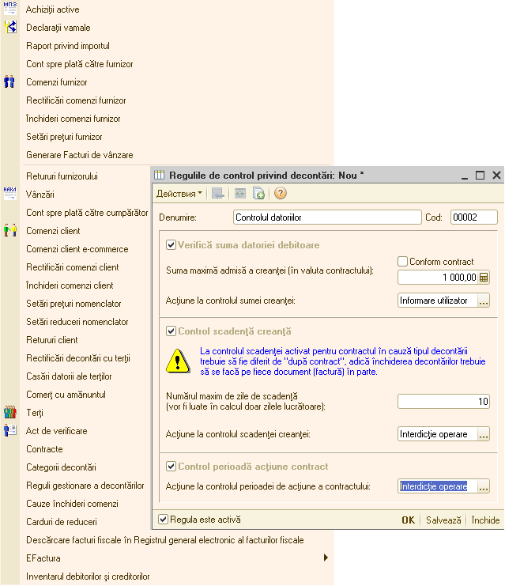
Evidența procurărilor și vânzărilor

Slide 8
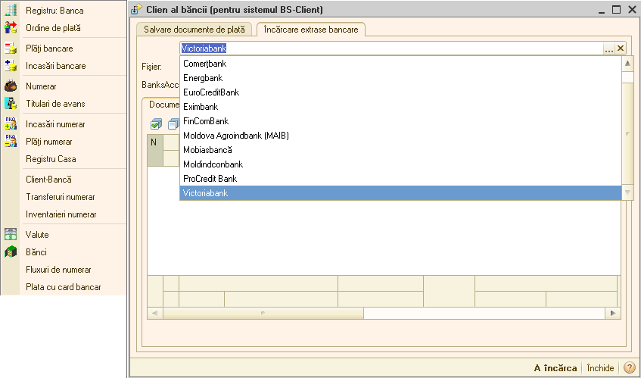
Evidența monetară

Slide 9
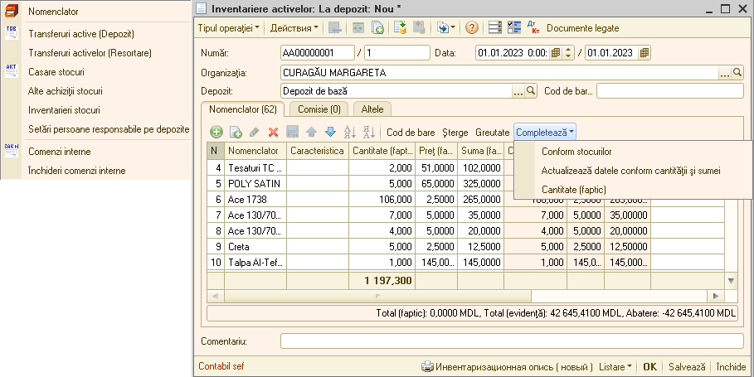
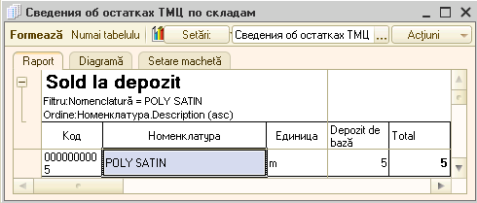
Evidența stocului

Slide 10
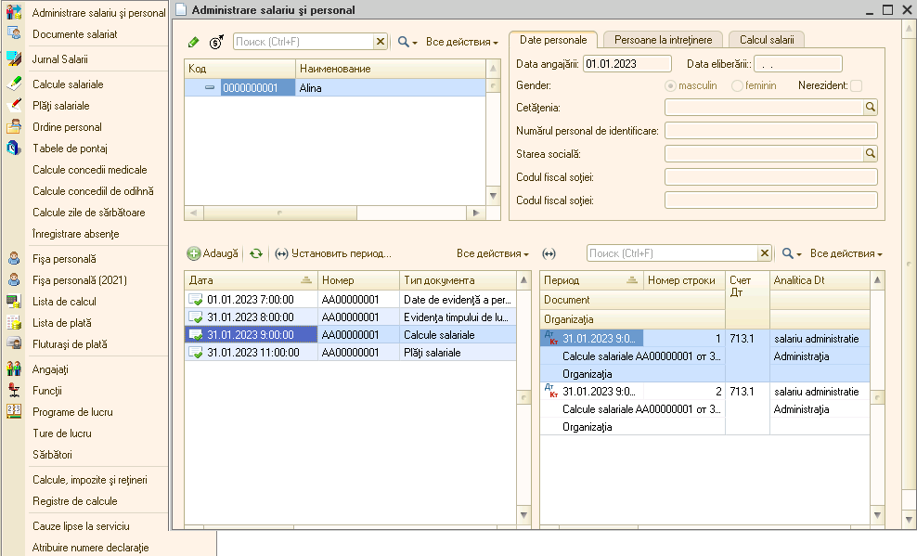
Evidența personalului și calcule salariale

Slide 11
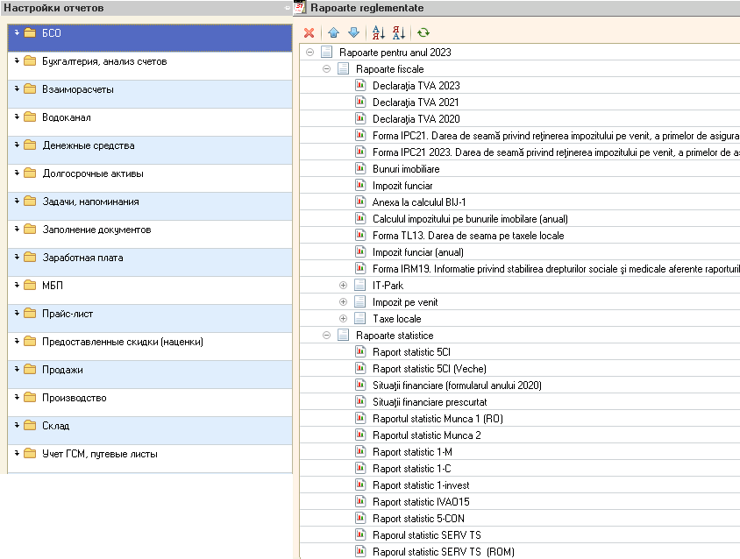
Raportarea de gestiune și reglementată

Slide 12
Automatizarea evidenței blocului pentru distribuția apei
O interfață separată pentru evidența blocului pentru dustribuția apei
Operatorul lucrează doar cu evidența abonaților
Toate documentele ce țin de abonați sunt grupate într-un meniu
Calcul automat pentru serviciile consumate
Formarea automată a consumului pe grupe de abonați
Formarea automată a chitanțelor
Calcul automat pentru penalități
Compartiment separat cu rapoarte
pentru distribuția apei

Slide 13
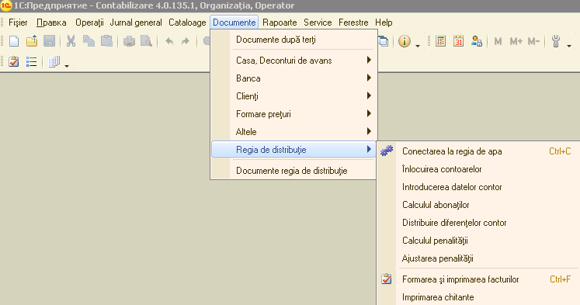
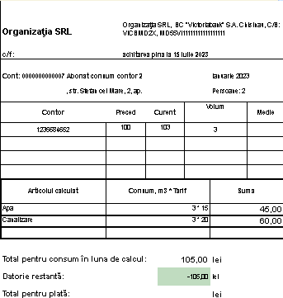
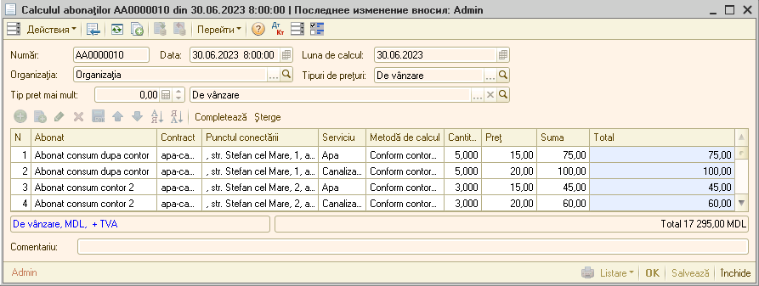
Automatizarea blocului de distribuție apă

Slide 14
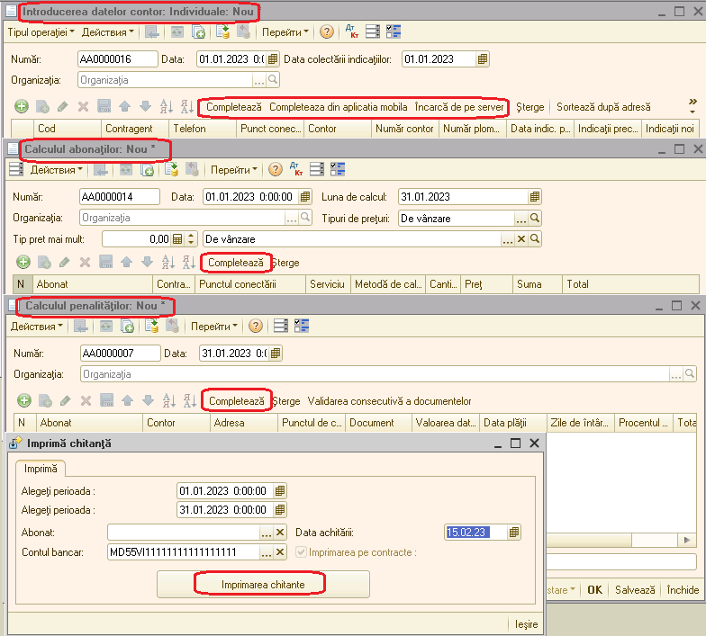
La un clic distanță…

Slide 15
Extragerea informației util-necesare prin prisma rapoartelor de gestiune
Prin ținerea corectă a evidenței apare oportunitatea de a extrage datele cu ajutorul rapoartelor de gestiune.
Raport contoare: câte contoare sunt la întreprindere(cu/fără analitică), contoarele și mișcarea lor (conectare/deconectare, plombare)
Lista decontărilor cu terții: cine, cât datorează, pentru care perioadă, cu posibiliatea deschiderii documentelor direct din raport.
Și multe altele…

Slide 16
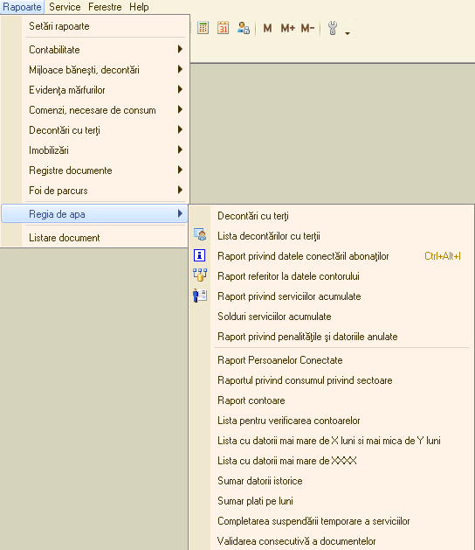
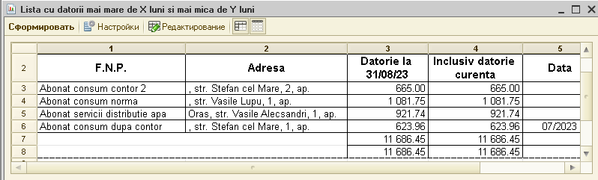
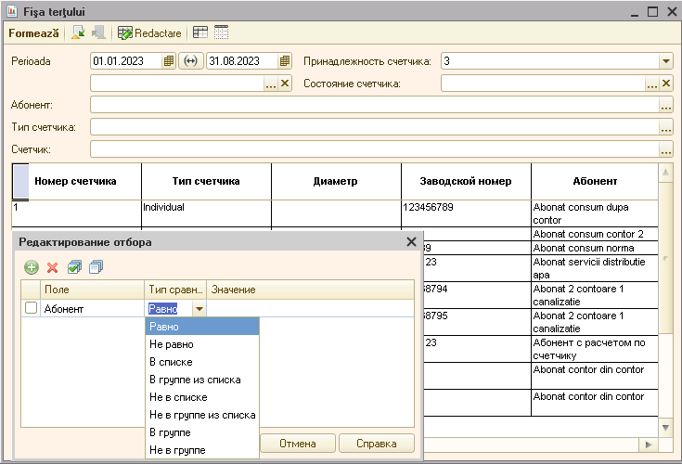
Rapoarte bloc evidență abonați

Slide 17

Automatizărea colectării datelor prin intermediul aplicației mobile
Controlorul introduce la fața locului datele per contor în aplicația mobilă iar contabilul automatizează citirea datelor primite în documentul Introducerea datelor contor.
Ce obținem?
– Economie de timp și calitate:
pentru datele obținute
pentru introducerea lor
și prelucrarea informației.
Cât controlorul colectează datele,
contabilul le prelucrează!

Slide 18
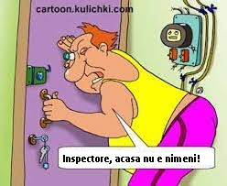
Pentru a ne asigura de astfel de situații și nu numai… se propune o soluție elaborată în perteneriat:
SERVICE ENERGY NATURAL SISTEMS și
CONTABILIZARE:
Montarea contoarelor electronice
Și automatizarea colectării datelor
în momentul oportun întreprinderii

Slide 19
Automatizarea citirii datelor contoarelor electronice
Proectul a fost conceput pentru a minimiza factorul uman în procesul de colectare a datelor contoarelor pentru consumul curent.
Astfel, în orice moment oportun întreprinderii se pot obține datele privind consumul monitorizate de contoarele elctronice.
Avantaje:
-rapiditatea citirii datelor
-acces nelimitat la informație
-corectitudinea datelor
-economia resurselor

Slide 20
Setarea și controlul drepturilor de acces
Dacă la întreprindere se ține evidența contabilă compartimentată, pentru fiecare utilizator vor fi limitate drepturile de acces
Fiecare utilizator are cont propriu de acces securizat prin parolă, ceea ce permite urmărirea mișcărilor operaționale
După închiderea perioadei se poate limita accesul pentru creare sau modificare a datelor procesate
Aceste posibilități reglemetează activitatea utilizatorilor în sistem

Slide 21


Nu se reușește?
Data de 25…
pregătire pentru închiderea lunii
raportarea
plata impozitelor
prelucrarea unui volum colosal de date, facturi, chitanțe...
Noi avem suluția!

Slide 22
Vă mulțumim pentru atenție!
Suntem pregătiți să vă raspundem la orice întrebare la numărul:
022 22 54 88 sau 079 70 33 14 – Curagau Alina
De asemeni puteți expedia o cerere pentru a
primi o ofertă privind automatizarea proceselor
la întreprinderea Dumneavoastră pe adresa:
alina.curagau@cont.md

